Slide 1
Wie sozial und wie frei kann Wissen und Information in Bildung und Wissenschaft sein?
Abschlusspanel ISI 2001
Rainer Kuhlen Universität Konstanz Humboldt Universität zu Berlin
CC

Slide 2
Das Motto von ISI 2011 lautet „Information und Wissen: global, sozial und frei?“ Dieses Abschlusspanel nimmt das Motto von ISI 2011 beim Wort.

Slide 3
1. Wie weit reicht Informationsfreiheit?
Wie weit reicht Informationsfreiheit? Was geht die Informationswissenschaft WikiLeaks an? „Aufklärung oder Cyberterror“ Ist Wikileaks auch ein Hinweis darauf, dass sich das Konzept von Privatheit unter dem Einfluss neuer Kommunikationsmedien und den in ihnen möglichen Kommunkaktionsformen ändert? Wie privat wie öffentlich ist Kommunikation?
Informationsfreiheit in der Demokratie Adrian Schneider in Telemedicus - http://bit.ly/f3ML8Z
Reaktion der Fachwelt: ALA Resolution
Video WikiLeaks Wikileaks: Aufklärung oder Cyberterror | Was folgt aus Wikileaks?
Cell Phone Use in Public Spaces
http://www.youtube.com/watch?v=1qrdzn3B5q0

Slide 4
2. Hat die Informationswissenschaft etwas mit dem Fall-Guttenberg zu tun?
Ist es an der Informationswissenschaft, den DFG-Code „Vorschläge zur Sicherung guter wissenschaftlicher Praxis“ von 1998 (http://bit.ly/dxF0OL) an die Welt des Internet anzupassen und wenn ja, in welche Richtung? Gelten Rechte, Werte und Verhaltensformen in der Wissenschaft nicht gleichermaßen für Verhalten in Politik oder Wirtschaft? Ist der Wissenschaft insgesamt Schaden durch den Fall entstanden? Ist der Fall Wasser auf die Mühlen, die sich für Open Access umfassend einsetzen?
zum Guttenberg-Rücktritt 01.03.2011
daraus Gysi 7:34 bis Ende
Video Lepsius

Slide 5
(3) Soll sich die Informationswissenschaft auf eine Seite der beim Urheberrecht beteiligten Akteursgruppen schlagen: Urheber/Autoren, Verwerter/Verlage/ContentProvider, Nutzer/die Öffentlichkeit? Konkreter: Wer soll die Rechte am überwiegend mit öffentlichen Mitteln in öffentlichen Umgebungen entstandenen Wissen haben? Ist das Konzept der Gemeingüter/Commons eine Grundlage für die Informationswirtschaft? Welche neue Geschäftsmodelle entwickeln sich für Verleger in elektronischen Umgebungen für Wissenschaft?
Thomas Hoeren über das Urheberrecht
Charter for Innovation, Creativity and Access to Knowledge
Brewster Kahle: A digital library, free to the world - 19:04 bis knapp vor Ende
Tagesthemen 22h30 07 September 2009 - Google Teil 3 – Sprang 1:56
AIP Publishing Partnerships -5 mins

Slide 6
(4) Trägt das Information-Retrieval-Paradigma die Informationswissenschaft weiterhin? oder soll sie eher (im Sinne von Gernot Wersig) eine Sozialwissenschaft sein/werden? oder (im Sinne von Rafael Capurro) eine Philosophie der Informationsgesellschaft?

Slide 7
(5) Was bedeutet Web 2.0 für die Informationswissenschaft? Bedrohen oder ergänzen Prinzipien wie Offenheit, Kollaboration, Teilen, Nachhaltigkeit, Verteilungsgerechtigkeit bislang dominierende Werte wie Privatheit, individuelles geistiges Eigentum, Autorenschaft, Wissenschaftsfreiheit, Informationswirtschaft?

Slide 8
Vielen Dank für Ihre Aufmerksamkeit
Folien unter einer CC-Lizenz (share-alike)
www.kuhlen.name
Notes:
8

Slide 9
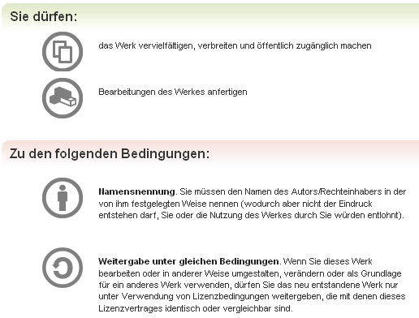
CC als Möglichkeit, informationelle Autonomie/ Selbstbestimmung von Autoren zurückzugewinnen
im Rahmen des Urheberrechts, aber mit Verzicht auf exklusive Verwertungsrechte
Notes:
9

Slide 10
CC als Möglichkeit, informationelle Autonomie/ Selbstbestimmung von Autoren zurückzugewinnen
im Rahmen des Urheberrechts, aber mit Verzicht auf exklusive Verwertungsrechte
Notes:
10

